Slide 1
Предметная неделя как показатель творчества учителя и как одна из форм повышения интереса учеников к урокам математики.
Антропова Л.А.-учитель математики.
Филиал МБОУ «Бейской СОШИ им Н.П.Князева «Большемонокская ООШ»

Slide 2
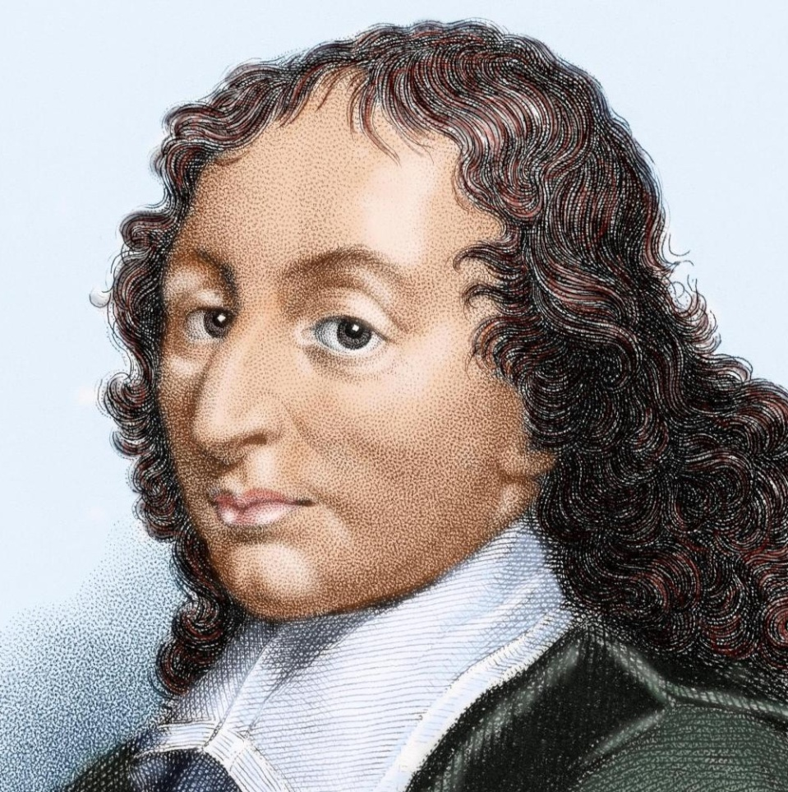
Предмет математики настолько серьёзен,
что полезно не упускать случаев
сделать его немного занимательным.
Б. Паскаль

Slide 3

Целью проведения Недели математики является развитие личностных качеств обучающихся и активизация их мыслительной деятельности, поддержка и развитие творческих способностей и интереса к предмету, формирование
осознанного понимания значимости математических знаний в различных сферах профессиональной деятельности.
Задачи предметной недели:
совершенствование профессионального мастерства учителей через подготовку, организацию и проведение открытых уроков и внеклассных мероприятий;
вовлечение учащихся в самостоятельную творческую деятельность, повышение их интереса к изучаемым дисциплинам;
выявление школьников, которые обладают творческими способностями, стремятся к углубленному изучению опреде­ленной учебной дисциплины или образовательной области.

Slide 4

Формы организации учебной деятельности:
Индивидуальные – взаимодействие учителя с одним учеником консультации по содержанию и оформлению творческих работ, решение задач занимательного характера, индивидуальная деятельность ученика по выполнению конкретного задания на уроке или во время внеклассного мероприятия.
2. Групповые – работа групп учащихся приблизительно одного возраста по созданию сценарий мероприятий, стенной газеты и т.д. Участие группы (команды) в игре, соревнованиях, турнирах и т.д.
3. Коллективные – учащиеся класса занимаются как целостный коллектив, готовятся к внеклассным мероприятиям в рамках Предметной Недели

Slide 5

Виды и формы мероприятий
на предметной математической недели:
Внеурочные мероприятия:
нетрадиционные занятия по математике;
стендовые математические задания.
Коллективно-творческие дела:
брейн-ринг;
виртуальная экскурсия;
творческие конкурсы стенгазет, кроссвордов, ребусов, стихотворений, сказок и т.д.;
КВН;
игра;
викторина

Slide 6
Классификация мероприятий и формируемых компетентностей
1. Массовые состязания: творческие конкурсы стенгазет, кроссвордов, ребусов и т.д.
Компетенции: развитие познавательной компетентности: расширение и углубление знаний в области истории предмета, научных открытий, ученых. Развитие творческих способностей учащихся. Приобретение опыта эффективной организации свободного времени, т.е. развитие общекультурной компетентности.
Рекомендации: при объявлении конкурсов указываю не только тему, но и рекомендую литературу, электронные версии, сайты. Приглашаю к сотрудничеству родителей, классных руководителей, библиотекаря и т.д.
2. Предметные состязания: соревнования, викторины, нестандартные уроки и т.д.
Компетенции: Развитие предметной компетентности. Мероприятия этого типа позволяют мне выявить учеников, обладающих творческими способностями в определенной предметной области. Развитие социальной компетентности и коммуникативных способностей.
Рекомендации: Деление на команды осуществляю сама с учётом способностей, чтобы получились равносильные команды. Оценка деятельности команды в целом и отдельного ученика озвучиваю в конце мероприятия. При подборе заданий учитываю: развитие творчества; от простого к сложному, от общих знаний к предметным; умение решать базовые задачи; умение детей работать в группе, индивидуальная ответственность за общий результат. При составлении конкурсов учитываю смену деятельности.

Slide 7
Классификация мероприятий и формируемых компетентностей
3. Командные соревнования во внеурочное время (КВН, брейн-ринги, математические вечера и т.д.)
Компетенции: Развитие коммуникативных способностей и чувства ответственности перед коллективом за свои действия. Развитие творческих способностей, логического мышления, любознательности, умений добывать и обрабатывать информацию.
Рекомендации: Необходима предварительная подготовка к внеклассным мероприятиям. Формированием команд занимаются сами учащиеся, так как мероприятия этого типа проводятся как в "знакомых" классах, так и в "незнакомых" (дети знают способности своих одноклассников и степень комфортности каждого при участии в коллективном деле). Подготовку докладов, разучивание ролей, решение практических задач и т.д. поручаю ответственным ребятам и обязательно контролирую процесс подготовки во избежание срыва мероприятия.
4. Индивидуальные соревнования (мероприятия одной перемены) (разгадывание кроссвордов, ребусов, конкурсы "Собери картинку", "Вопрос-ответ" и др.)
Компетенции: Развитие предметной компетентности и умения работать со всеми видами информации.
Рекомендации: Мероприятия провожу без предварительной подготовки учащихся, такие мероприятия очень популярны среди ребят, чьи математические способности ниже среднего. Для этих мероприятий подготавливаю несколько вариантов комплектов заданий с моментальной проверкой правильности выбранных ответов.

Slide 8
Рекомендации для учителя при разработке заданий к мероприятиям Предметной Недели
1. Содержание заданий должно соответствовать изученному учащимися программному материалу, но по сложности в некоторой степени выходить за его пределы.
2. Количество подобранных заданий, их содержание и характер должны быть такими, чтобы по их выполнению можно было судить о степени усвоения программного материала и уровня развития способностей учащихся.
3. Задания должны требовать от учащихся не простого воспроизведения приобретенных знаний и умений, а их творческого или практического применения.
4. В связи с тем, что предметные недели нацелены не только на проверку качества усвоения знаний и умений, но и на выяснение уровня мышления, творческого воображения и других способностей, в число заданий следует включать и задачи творческого характера.
5. Следует стремиться к тому, чтобы практические задачи допускали возможность решения их несколькими способами. Это позволяет учащимся проявить свои творческие способности, а членам жюри определить степень их развития.

Slide 9
План мероприятий декады математической грамотности Филиала МБОУ
«Бейской СОШИ им Н.П.Князева «Большемонокская ООШ»
28.03 – 01.04.2022 г.
№ п/п | Название мероприятия | Класс | Дата Мероприятия
1 2 3 4 | Открытие декады Конкурс ребусов Конкурс математических кроссвордов Математическая викторина | 5-9 | 28.03.2022г.
5 6 | «Решение ситуационных задач PISA», командный конкурс Беседа «Старинные меры длины» | 6 5 | 28.03.2022г.
7 8 | «Решение ситуационных задач PISA», командный конкурс Беседа «Необычные способы умножения» | 5 6 | 29.03.2022г.
9 | «Решение ситуационных задач PISA», командный конкурс | 7 | 30.03.2022г.
10 | Пробный экзамен по математике | 9 | 31.03.2022г.
11 | «Решение ситуационных задач PISA», командный конкурс | 8 | 01.04.2022г.
12 | «Решение ситуационных задач PISA» | Педагоги школы | 31.03.2022г.
13 | «Решение ситуационных задач PISA» | Родители уч-ся 5-6 кл | 30.03.2022г.

Slide 10
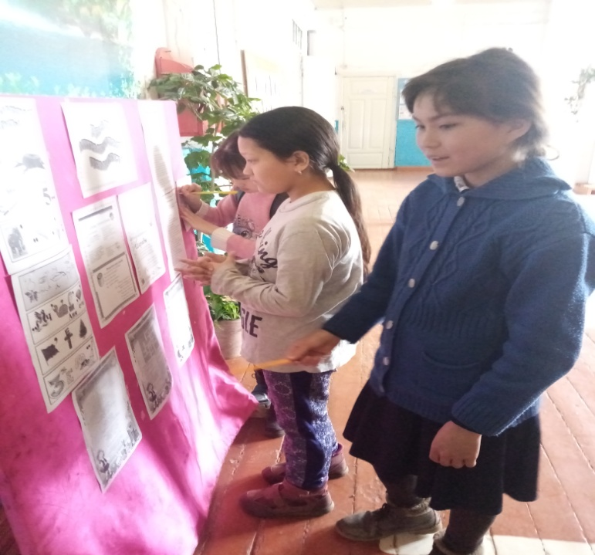
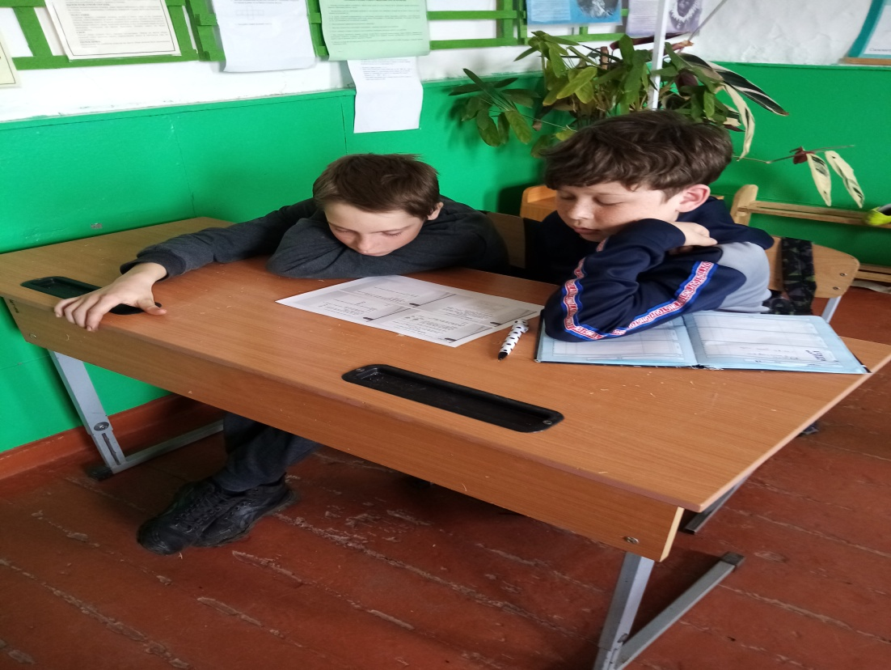
Учащиеся 5-9 классов активно участвовали в конкурсах ребусов, математических кроссвордов и викторинах. Победителями стали учащиеся 7 класса Боргоякова Екатерина

Slide 11
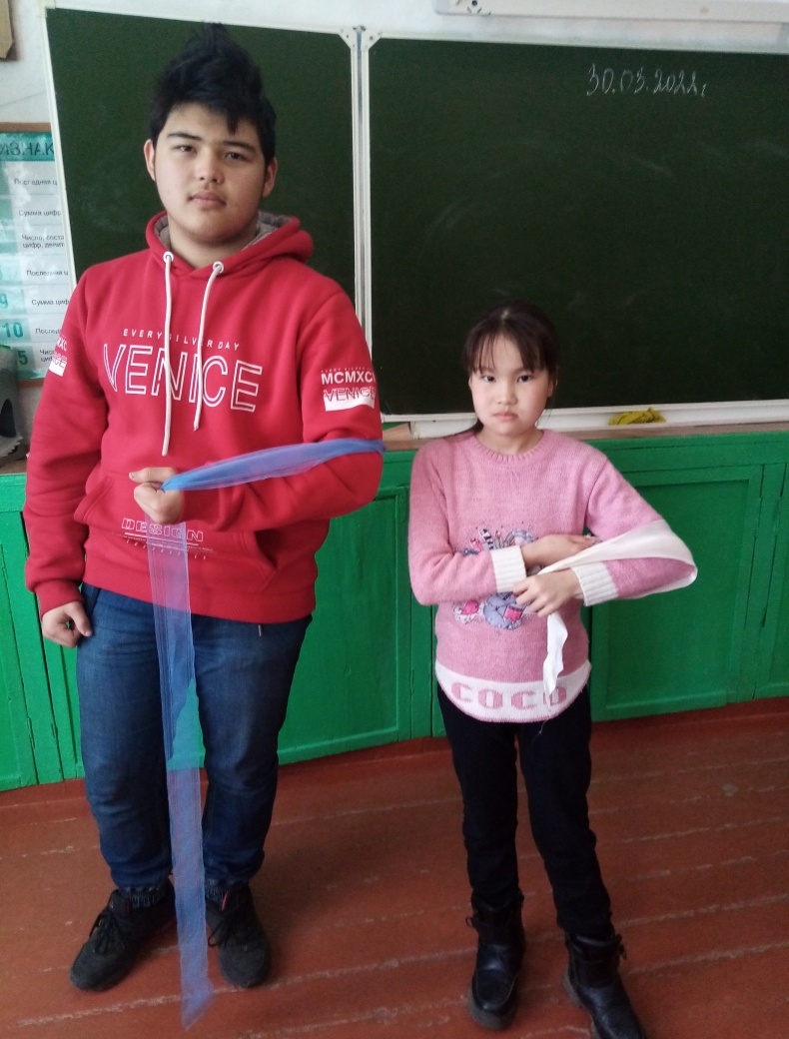
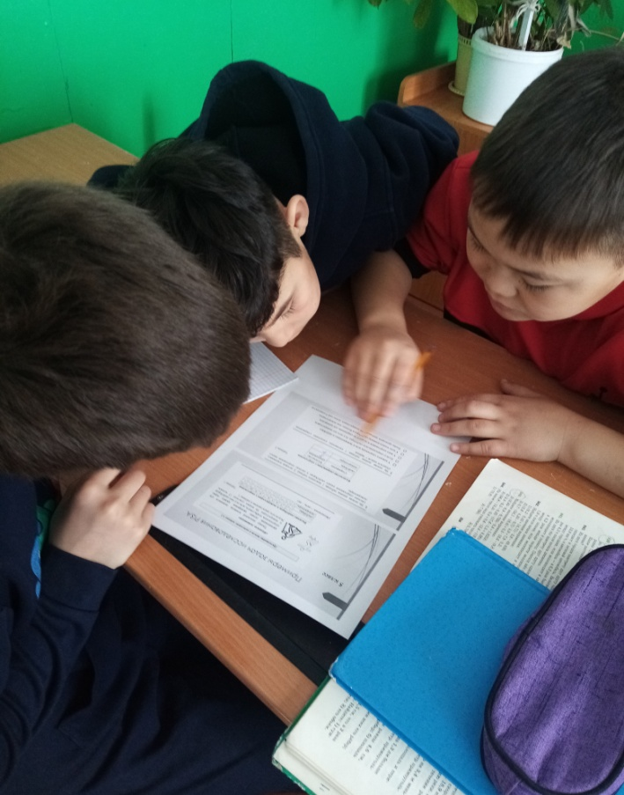
Проведена беседа «Старинные меры длины» в 5 классе.
Прошел командный конкурс «Решение ситуационных задач PISA» в 5 классе.

Slide 12
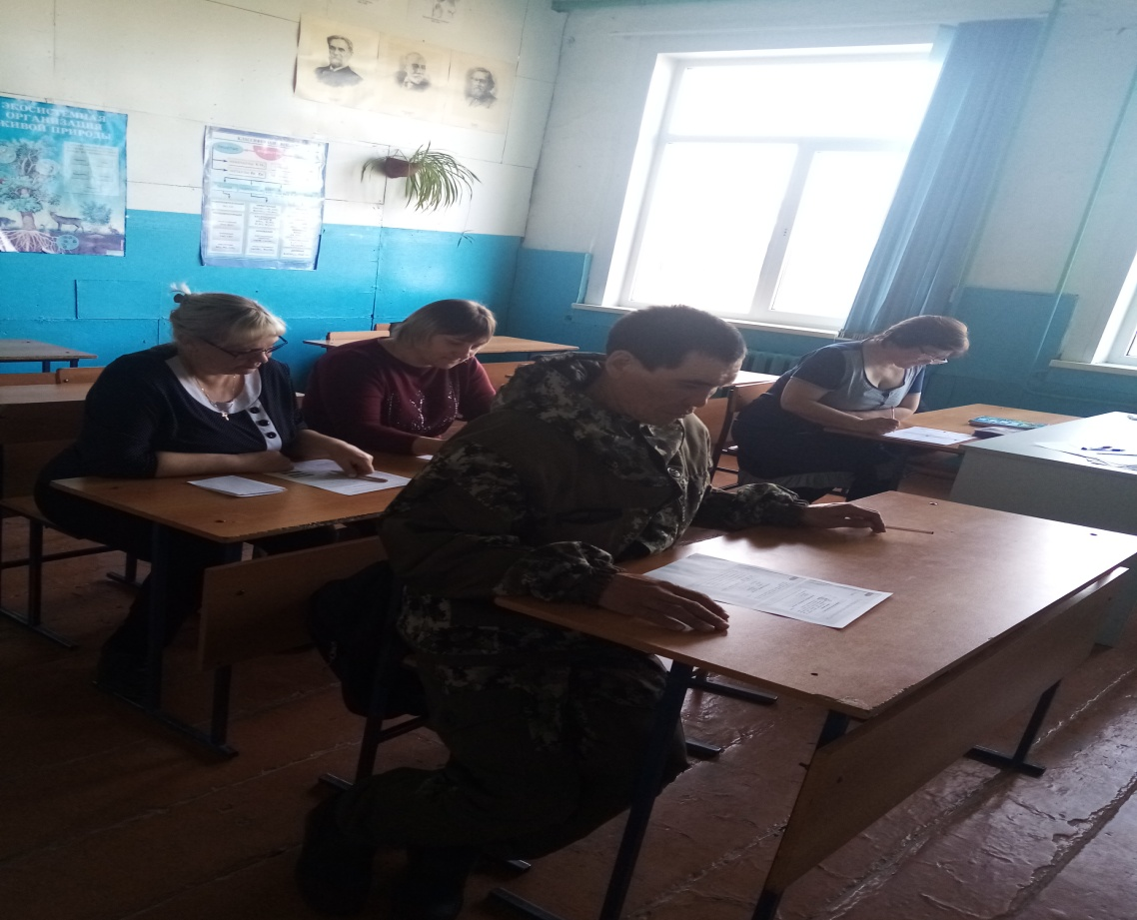
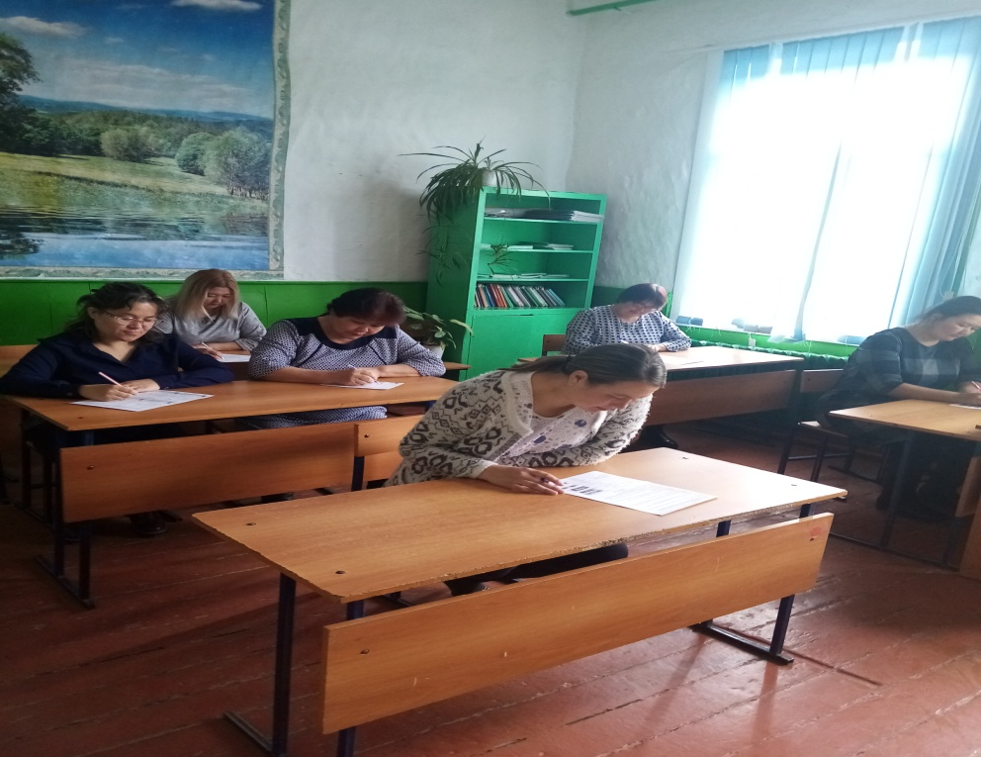
Были проведены занятия с родителями и педагогами школы
по теме «Решение ситуационных задач PISA»

Slide 13
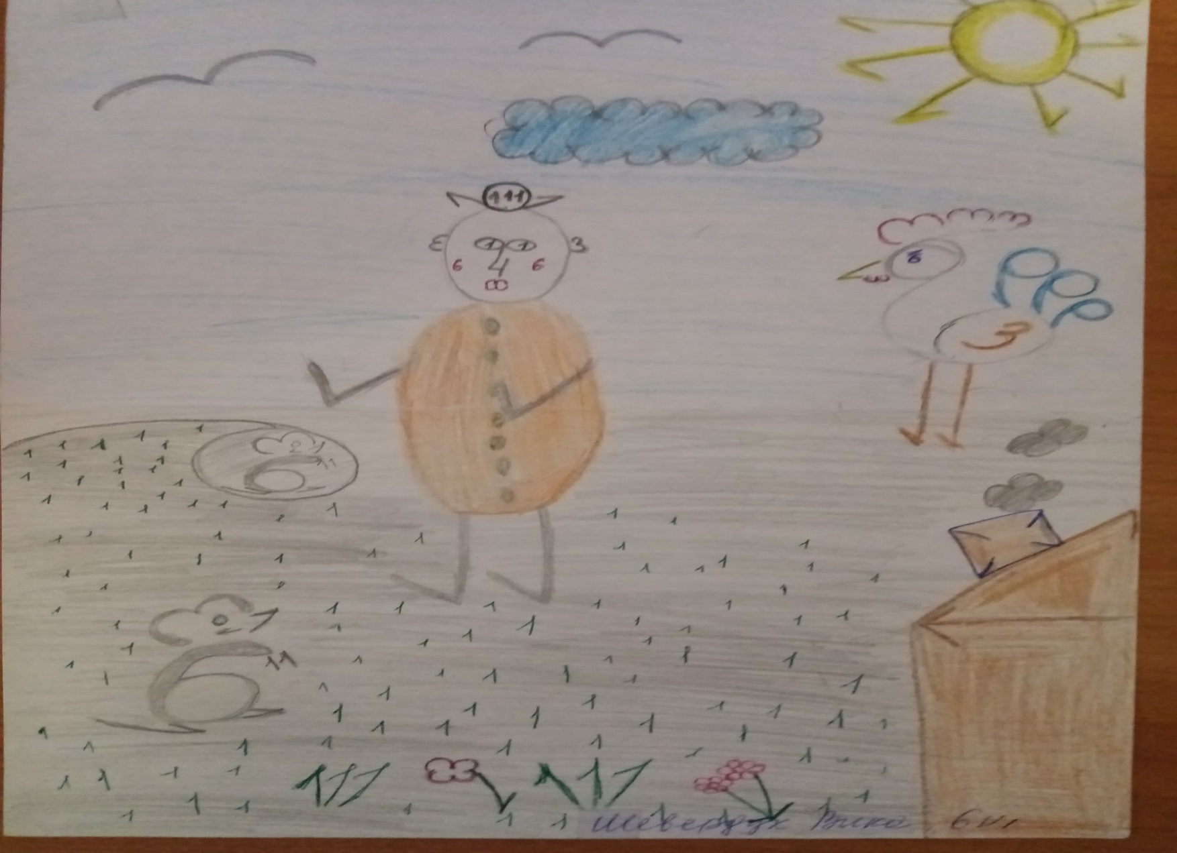
Конкурс рисунков «Рисуем цифрами»

Slide 14
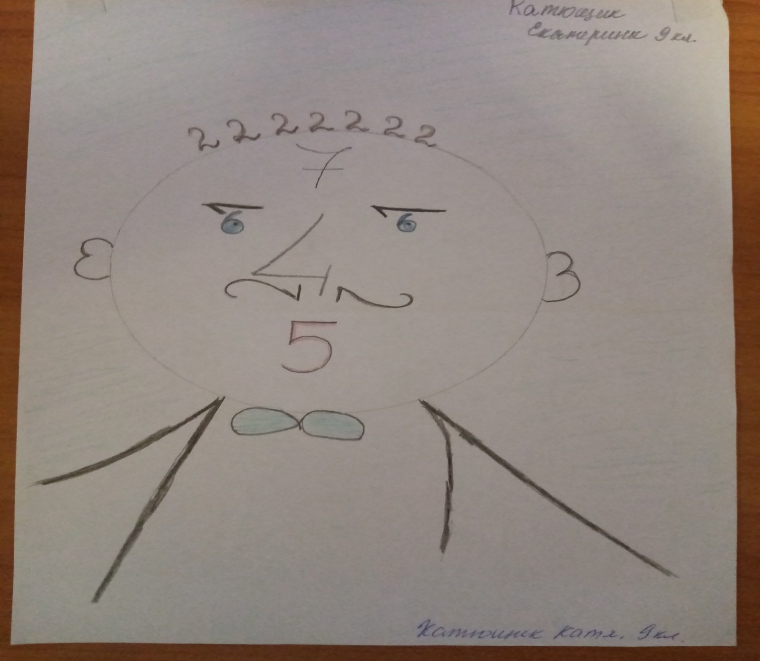

Slide 15
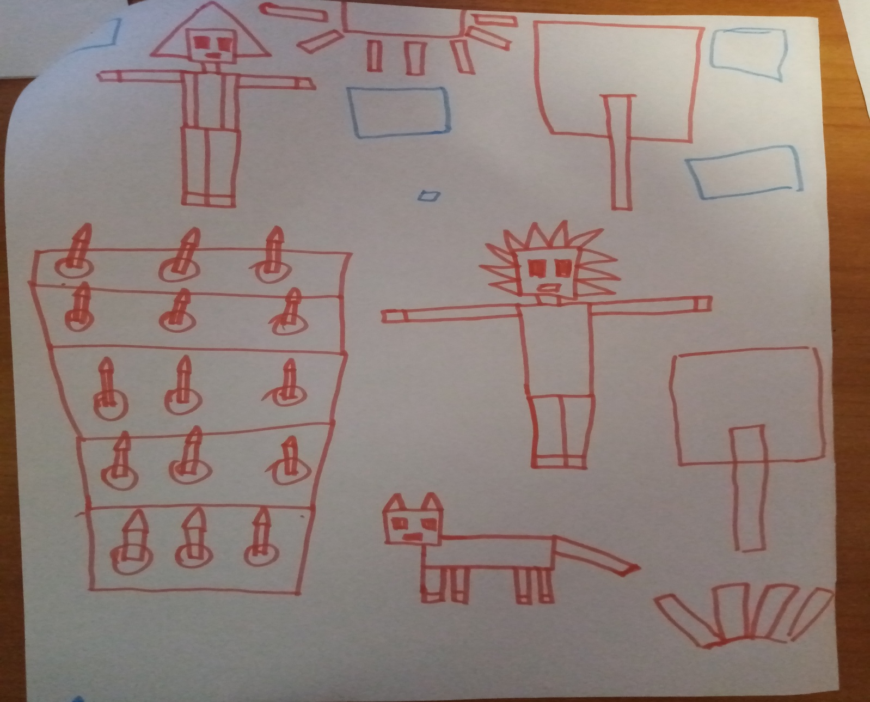
Конкурс рисунков «Математические забавы»

Slide 16
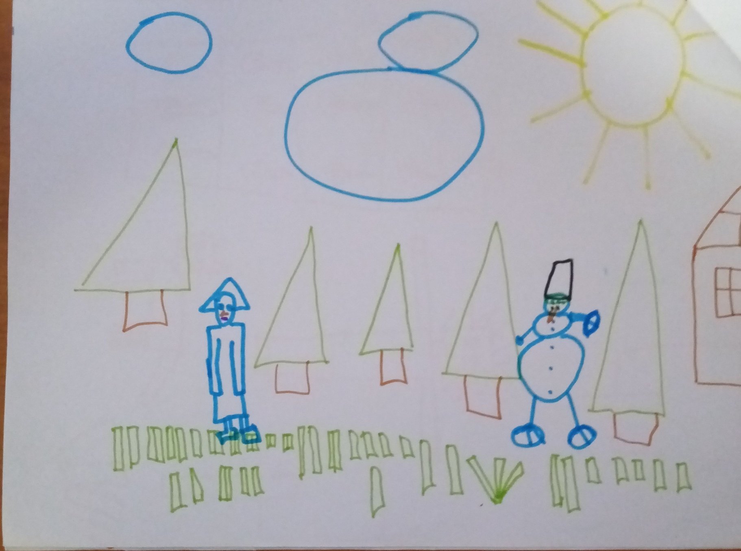

Slide 17


